Slide 1
Кошик з фетру на Великдень. Майстер-клас
УКРАЇНА
ПОКРОВСЬКА РАЙДЕРЖАДМІНІСТРАЦІЯ
ВІДДІЛ ОСВІТИ
КОМУНАЛЬНИЙ ПОЗАШКІЛЬНИЙ НАВЧАЛЬНИЙ ЗАКЛАД «РАЙОННА СТАНЦІЯ ЮНИХ НАТУРАЛІСТІВ»
ПОКРОВСЬКОЇ РАЙРАДИ ДОНЕЦЬКОЇ ОБЛАСТІ
Матеріал підготувала
керівник гуртків
“Лікарські рослини”,
“Природа рідного краю”
Козаренко Віталіна Іванівна

Slide 2
Цей чудовий кошик з фетру знадобиться на Великдень для писанок та іншого святкового декору, а потім можна використовувати його для зберігання різних дрібниць або для дитячих ігор. А можна як кашпо для кімнатних рослин.

Slide 3
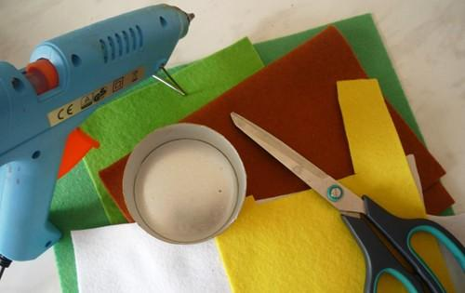
Вам знадобиться для роботи
фетр зеленого кольору (2 відтинки);
фетр коричневого кольору для паркану (фантазія може підказати будь-який інший колір);
ножиці;
будь-яка пластикова або картонна ємність (може бути круглою, прямокутною, квадратною тощо);
клейовий термопістолет;
білий і жовтий фетр для
прикрас. Знову таки, діло у
власних уявленнях про декор.
Можна використовувати фетр
будь-якого кольору, блискітки,
гудзики, стрічки тощо.

Slide 4
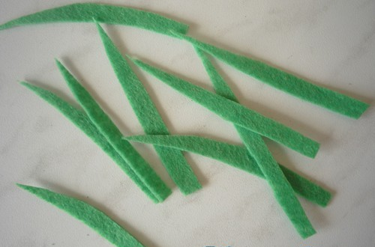
Починаємо:
1. Спочатку вирізаємо траву з фетру більш темного зеленого кольору. Травинки мають бути досить довгими. Рівними і трохи загнутими (хто ж бачив ідеально рівну траву?)

Slide 5
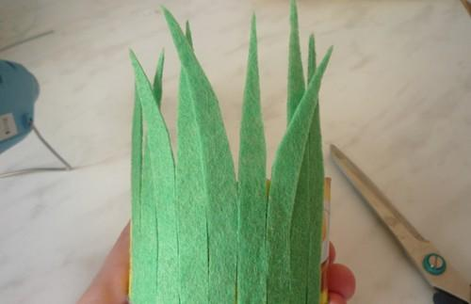
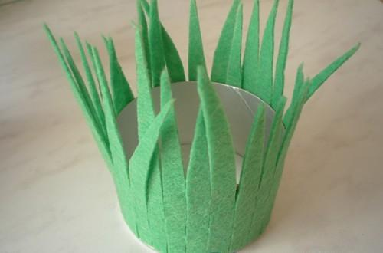
2. Клеїмо до коробки за допомогою клейового пістолета.

Slide 6
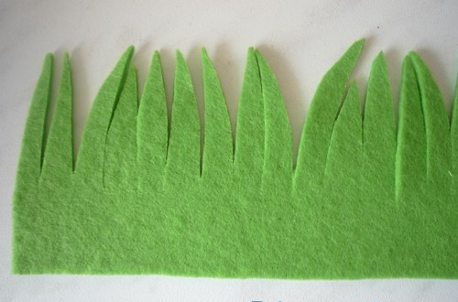
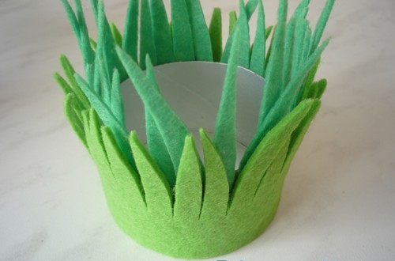
3. Наступний шар трави має бути суцільним, трохи нижчим і світлішого кольору.

Slide 7
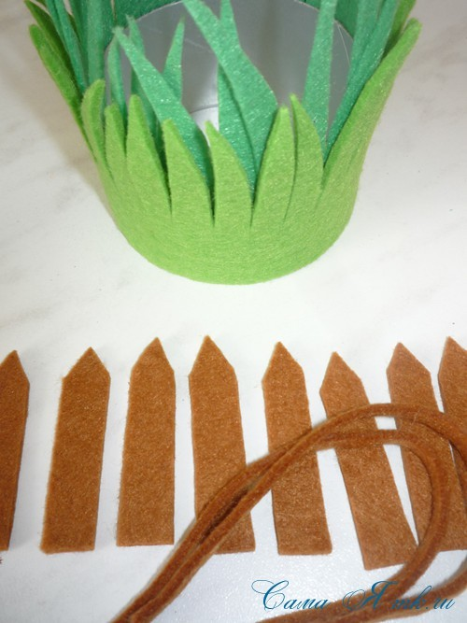
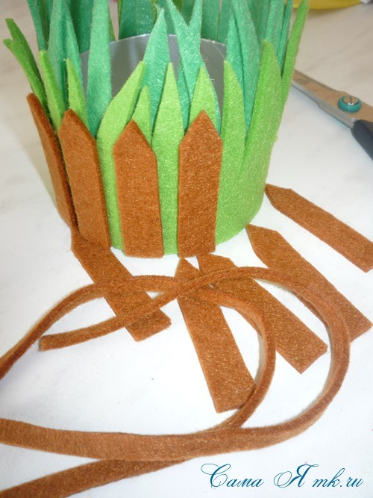
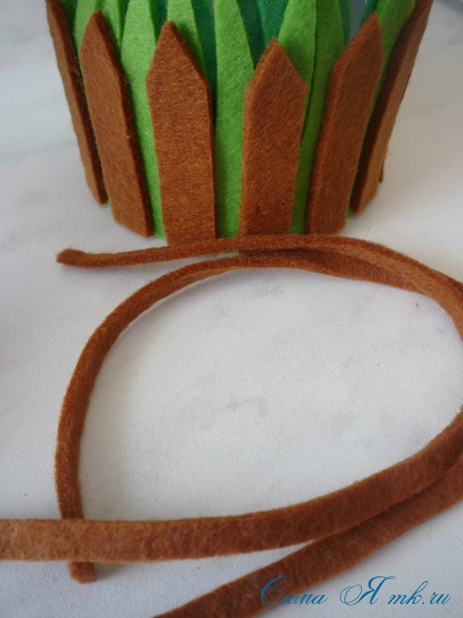
4. Тепер починаємо працювати над парканом.
Спочатку вирізаємо щось на кшталт дерев'яних дощочок. Клеїмо їх за допомогою пістолета на рівних відстанях одна від одної.

Slide 8
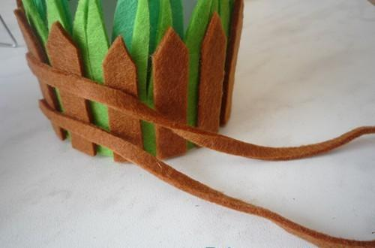
5. Для краси і міцності закріплюємо їх двома довгими смужками з фетру того ж кольору.

Slide 9
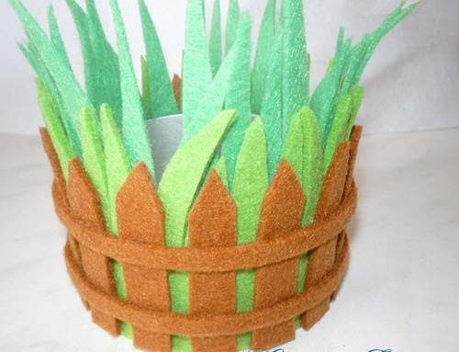
6. Ось такий результат.

Slide 10
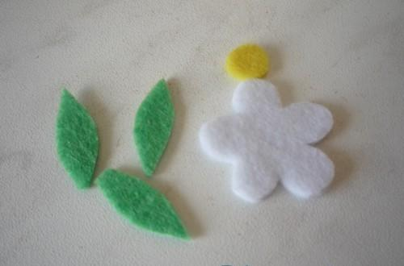
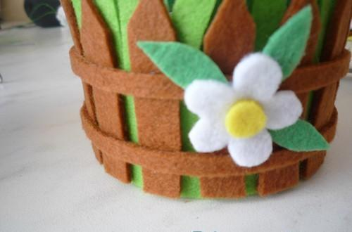
7. Прикрашаємо наш паркан квіткою з білого, жовтого та зеленого фетру. Виходить досить мило.

Slide 11
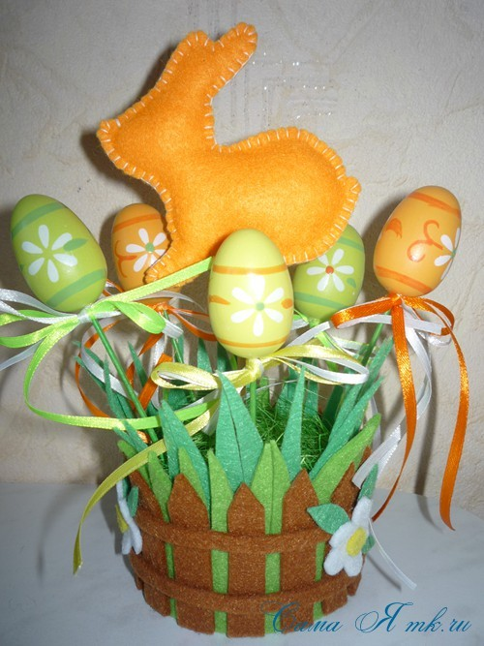
Ось така великоднева
композиція може
розміститися у нашому
кошику.

Slide 12
Дякую за увагу!

